Slide 1
软件工程 ——需求分析4
河南大学软件学院 楚广琳

Slide 2

前情回顾
第3章 需求分析
对象模型
绘制领域类图
非功能性需求
实验：
绘制领域类图
编写需求规格说明书
Notes:
问题：

Slide 3
第9章 面向对象方法学引论
01
面向对象方法学概述
02
面向对象的概念
03
面向对象分析
04
面向对象建模

Slide 4
面向对象建模
用面向对象方法开发软件，通常需要建立3种模型：
描述系统功能的功能模型
描述系统数据结构的对象模型
描述系统控制结构的动态模型
一个典型的软件系统使用数据结构(对象模型)，执行操作(动态模型)，并且完成数据值的变化(功能模型)。
Notes:
在面向对象分析过程中，构造出完全独立于实现的应用域模型；
在面向对象设计过程中，把求解域的结构逐渐加入到模型中；
在实现阶段，把应用域和求解域的结构都编成程序代码并进行严格的测试验证。

Slide 5
对象模型
对象模型表示静态的、结构化的系统的“数据”性质。它是对模拟客观世界实体的对象以及对象彼此间的关系的映射，描述了系统的静态结构。
对象模型为建立动态模型和功能模型，提供了实质性的框架。
通常，使用UML提供的类图来建立对象模型。

Slide 6

工作任务：完成系统领域建模
交付的工作产品：系统领域类图

Slide 7
建立领域模型
知识点：
什么是领域模型
什么是类图（Class Diagram）
类图的应用
类图的分类
类图的组成
类图的建模技术

Slide 8
1 什么是领域模型（概念模型）
领域模型定义了问题空间中的关键概念，以及这些概念之间的关系。
领域模型反映的是认知。
如果你要开发一个零售系统，就需要对采购、物流、销售、客服等领域知识又深入的了解。
不管开发什么系统，不重视对应领域的基本概念和业务知识，都是不行的。
问题描绘书
建立领域模型
用户访问
领域知识
现实世界经验

Slide 9
1 什么是领域模型（概念模型）
领域模型是将用例模型向计算机表示的进一步过渡。
从用例模型到概念模型是映射关系，是将用例图变换成类图。
概念模型就是划分类的结果。主要用类图表达，辅以顺序图。
描述的是真实世界的类（对象）以及它们之间的相互关系，展示了系统的静态模型和一部分的工作活动。

Slide 10
统一方法的OOA模型
OOA模型
承上：面向用户
领域问题
映射
用例模型
概念模型
启下：面向设计
Notes:
概念模型是将用例模型向计算机表示的进一步过渡。概念模型就是划分类的结果。主要表达用类图，辅以顺序图。
用例模型到概念模型的转化经过三个具体步骤：找类（划分类）、找属性和行为（封装类）、找类的关系（画类图）

Slide 11
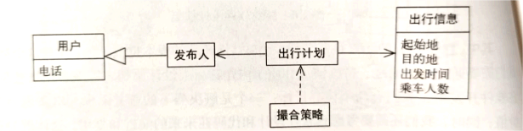
领域模型示例
这是一个共享出行领域的领域类图。

Slide 12
领域模型的作用
领域模型的构建可以在需求确定过程的后期介入，特别是在进行基本用例模型的构建，了解大部分业务之后。
通过构建领域模型，一方面帮助我们摸清业务领域中业务对象之间的关系，明确一些规则，也有助于对用例描述中所使用到的业务术语进行统一和整理。
在分析过程中，类模型的优先级高于状态和交互模型，因为静态结构容易更好的定义，比较少的应用程序的细节，当系统解决方案发生变化时，会更加稳定。

Slide 13
2.如何构建领域模型
首先要确定真实世界中的抽象，即系统中将涉及的主要概念性对象。这些问题域抽象的模型是整个对象建模工作的基础。
要建立好领域模型，关键是做好以下三步：
捕获
辨析
演进

Slide 14
2.1 捕获业务概念
例如：这是一个高校食堂餐品预订的业务场景。“订餐同学选择一个食堂，浏览食堂的菜单，选出希望的餐品并添加到购物车。”
这个业务陈述中出现了哪些业务概念？我们发现，其中的名词就是业务概念。
订餐同学
食堂
菜单
餐品
购物车

Slide 15
2.2 辨析业务概念
用订餐同学称呼这个角色合适吗？教工会不会使用这个系统？如果教工现在不用，那将来会不会用？把这个角色称作订餐人是不是更合适？
看到“菜单”和“餐品”这两个业务概念时，会疑问：“菜单和餐品是什么关系？它们是不是一件事情？”或许很快就会发现，“菜单”并不是一个新的业务概念，它就是“餐品列表”。
餐品可以选择多份吗？原来，添加到购物车的不是“餐品”，而是“餐品+数量”，把它概括为“购物项”。类似推导出订单和订单项等业务概念。

Slide 16
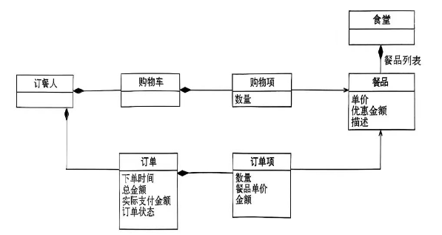

Slide 17
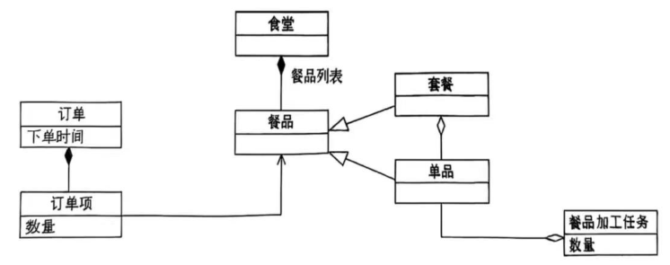
2.3 持续演进业务概念
在订餐中引入套餐这种业务模式，再次调整领域模型。

Slide 18
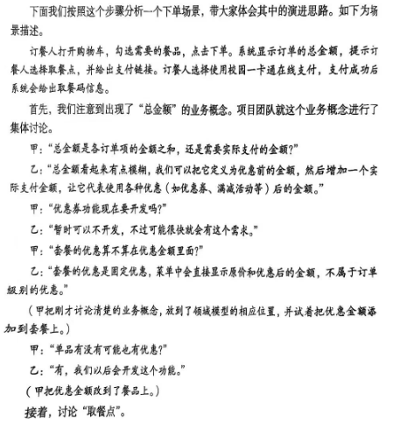
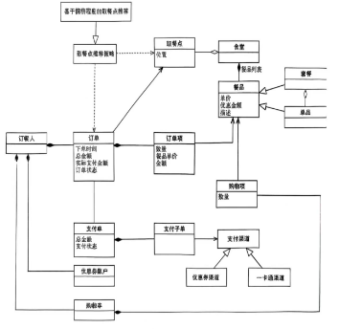
2.3 持续演进业务概念

Slide 19
如何构建领域模型
领域模型是深层模型，是在业务演进过程中持续加深认知的过程，它沉淀了关键的业务知识。
完成从用例模型到概念模型的转化经过下面的步骤：
识别类
识别属性和行为（封装类）
识别类的关系
绘制类图

Slide 20
领域模型的三大模型
建立领域模型要完成领域问题的三大模型：
视图模型：边界类/视图类（Form/View），表示角色与系统之间的交互。
逻辑模型：逻辑类/业务类（Model/Business），表示由系统执行的任务或称业务逻辑。
实体模型：实体类（Entity），表示系统存储和管理的永久信息。

Slide 21
用例模型到概念模型的转换
O
O
A
模型
用例模型
用例
角色
View
Model
Entity
综合
综合
综合
概念模型
视图模型
逻辑模型
实体模型
Notes:
对每个用例分别可以找出三种类：视图类、逻辑类和实体类；
将所有找到的三种类集中综合在一起得到三大模型：视图模型、逻辑模型和实体模型；
原始类的划分可采用表格表示三大模型，根据要求再进一步细化。

Slide 22
2 什么是类图
类(Class)、对象(Object)和它们之间的关系是面向对象技术中最基本的元素。类图技术是OO方法的核心。
类图标加上它们之间的关系就构成了类图。
A class diagram is a graphic presentation of the static view that shows a collection of declarative (static) model elements, such as classes, types, and their contents and relationships.

Slide 23
类图的作用
类图用于对系统静态设计视图建模。
类图是定义其它图的基础，在类图的基础上，状态图、协作图等进一步描述系统其它方面的特性。类图也是组件图、部署图的基础。

Slide 24
3 类图的应用
与数据模型不同，类图不仅显示了信息的结构，同时还描述了系统的行为。
类图典型的应用在下面三类建模：
对系统的词汇建模
对简单协作建模
对逻辑数据库模式建模

Slide 25
4 类图的分类
在软件分析与设计过程中，会有两套类图产生。在需求分析阶段，由需求分析师结合用例绘制的类图，称为“领域类图”，而设计师绘制的类图称为“实现类图”。
领域类图：描述系统需求中实体的静态结构，包括业务实体、各个业务实体所具有的业务属性及操作、业务实体之间的关系。与具体技术无关，是实现类的基础，需要进一步细化才能变成实现类图。
实现类图：描述系统的架构结构、指导程序员编码，包括系统中所有必要的实体类、数据访问类、业务逻辑类、控制类和界面类等。具体类的划分根据架构和业务需求决定。

Slide 26
5 类图的组成
类图通常包含下述内容：
类图可以包含注解和约束；
类图还可以有包或子系统，二者都用于把模型元素聚集成更大的组件。
类
接口
协作
关系：依赖、泛化、实现和关联关系

Slide 27
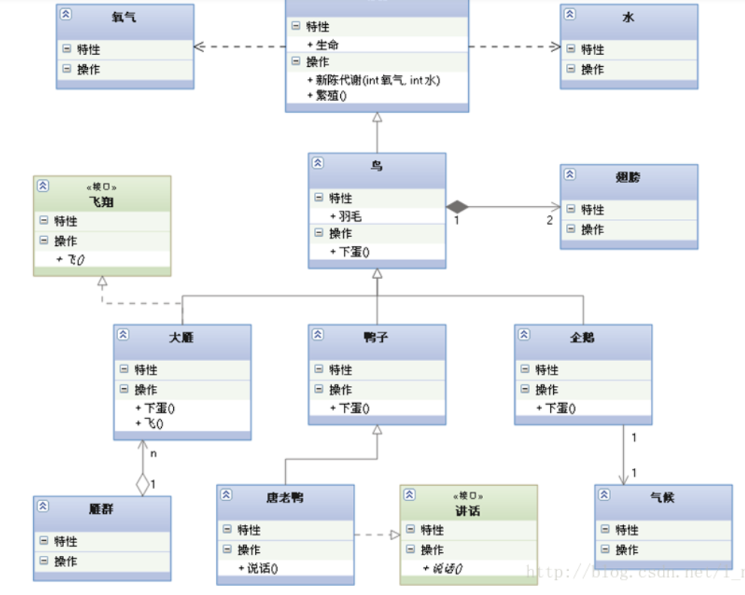

Slide 28
类图的组成
类 主要包含以下几个部分：
名称（Name）：是每个类所必有的构成，用于和其它类相区分。
属性（Attribute）：是类的一个组成部分，描述了类所代表事物的属性。
操作（Operation）：是对类的对象所能做的事务的抽象，描述了类的动态行为。
类的图形符号

Slide 29
类图的组成
类在UML中的图符是分成3个分隔区的矩形：
顶端为类的名字
中间存放类的属性、属性的类型和值
第3个分隔区放操作、操作的参数表和返回类型
在给出类的UML表示时，可以根据建模的实际情况来选择隐藏属性区或操作区，或者两者都隐藏。

Slide 30
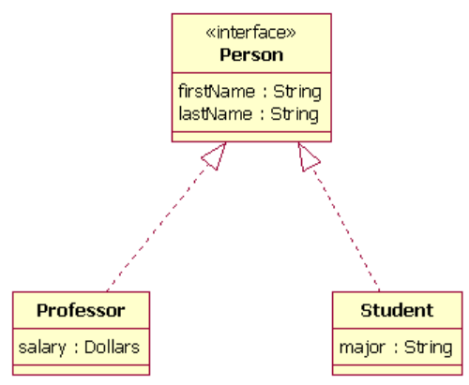

类图的组成
接囗：表示的是一系列的操作集合，它指定了一个类所提供的服务。一个接口只指明了实现这一接口的分类器实例应该支持的特性，并没有指定其所刻画的特性是如何实现的。使用两层矩形框表示， 与类图的区别主要是顶端有< <interface> > 显示。
第一行是接囗名称
第二行是接口方法

Slide 31
类图的抽象层次
在软件开发不同阶段使用的类图具有不同的抽象层次。一般可分为三个层次，即概念层，说明层和实现层。
类的概念层，说明层和实现层的划分最先是由 Steve Cook和John Daniels引入的。
概念层(Conceptual)类图描述应用领域中的概念，一般地，这些概念和类有很自然的联系，但两者并没有直接的映射关系。
说明层(Specification)类图描述软件的接口部分，而不是软件的实现部分。
实现层(Implementation)类图才真正考虑类的实现问题，揭示实现细节。
Notes:
在系统分析阶段，类图主要用于显示角色和提供系统行为的实体的职责；
在系统设计阶段，类图主要用于捕捉组成系统体系结构的类结构；
在系统编码阶段，根据类图中的类及它们之间的关系实现系统的功能。

Slide 32


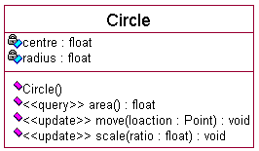
类图的三个层次的例子
概念层
说明层
实现层

Slide 33
类的名字
每个类都必须有一个名字，用来区分其它的类。例：Flight，BankAccount。
UML约定：
类名的首字母要大写。
如果类名是由两个单词组成，那么将两个单词合并，第二个单词首字母大写。
正体字说明类是可被实例化的，斜体字说明类为抽象类。

Slide 34
类的属性
例：public flightNumber：Integer；
UML约定：
单个单词的属性名小写。
如果属性名是由多个单词组成，那么将多个单词合并，除了第一个单词外。其它单词首字母大写。
属性的语法：可见性 名称:类型=默认值[约束特性]
可见性表示该属性对类外的元素是否可见。常用的有公有(+)、受保护（#）和私有（-）三种。
名称表示属性的名称，是一个字符串。
类型定义属性的种类（基本类型或自定义类型）
默认值表示属性的初始值。
约束特性表示描述对属性的约束。

Slide 35
类的操作
在说明层，主要给出重要的公有操作，在实现层可以给出私有的和受保护的操作。
例：getArriveTime（）：Date
UML约定：
单个单词的操作名小写。
如果操作名是由多个单词组成，那么将多个单词合并，除了第一个单词外。其它单词首字母大写。
操作的语法：
可见性 操作名（参数表）：返回类型{约束条件}
参数表：若干个参数，之间逗号隔开，形如：类型 参数名。
返回类型：表示该操作的返回结果类型。

Slide 36
关系（Relationship）
关系是事物间的联系。在类的关系中最常用的4种是：
依赖（Dependency）：类之间的使用关系。
泛化（Generalization）：类之间的一般和特殊的关系。
实现（Realization） ：规格说明和其实现之间的关系。
关联（Association）：表示对象之间的结构关系。
各种关系的强弱顺序：
泛化 == 实现 > 组合 > 聚合 > 关联 > 依赖

Slide 37
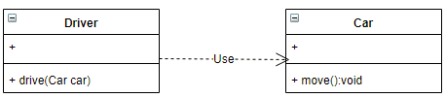
1 依赖（Dependency）
A dependency is a relationship between two elements in which a change to one element (the supplier) may affect or supply information needed by the other element (the client).
有两个元素X、Y，如果修改元素X的定义可能会引起对另一个元素Y的定义的修改，则称元素Y依赖(Dependency)于元素X。
依赖关系用虚线箭头表示，箭头指向被依赖的类。

Slide 38
依赖关系
在类中，依赖由各种原因引起，如：一个类向另一个类发消息；一个类是另一个类的某个操作参数类型。
依赖关系有如下三种情况：
A类是B类方法当中的一个参数。
A类是B类中的（某种方法的）局部变量。
A类向B类发送消息，从而影响B类发生变化。

Slide 39
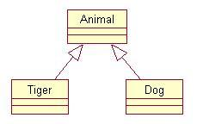
2 泛化（Generalization）
泛化表示类与类之间的继承关系，接口与接口之间的继承关系。
例如，老虎和狗都是动物的子类。
泛化关系的表示：
实线+空心箭头，箭头指向父类
虚线+空心箭头，如父类是接口

Slide 40
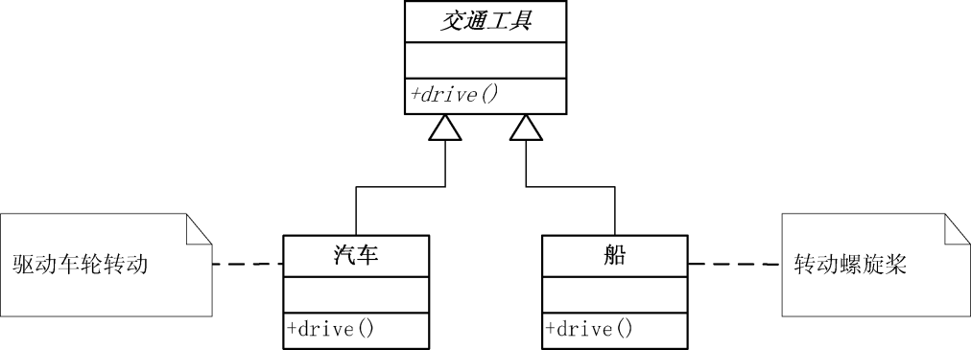
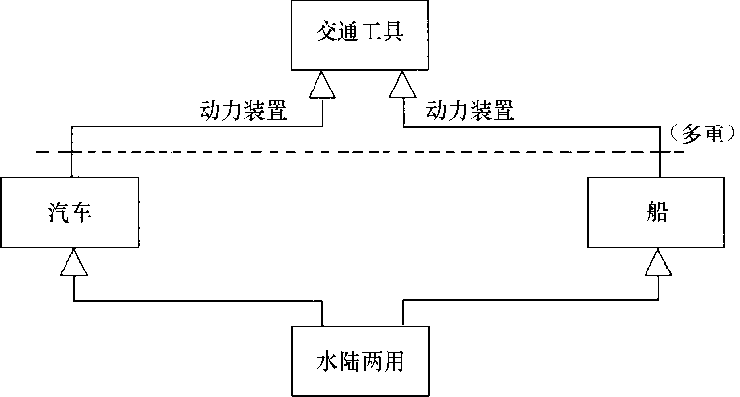
抽象类和多重继承

Slide 41
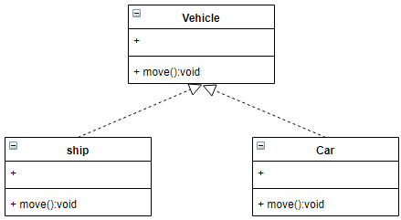
3 实现（Realization）
大多数情况下，实现关系用来规定接口和实现接口的类或组件之间的关系。
实现关系的表示：
虚线+空心三角形
三角形指向接口。

Slide 42
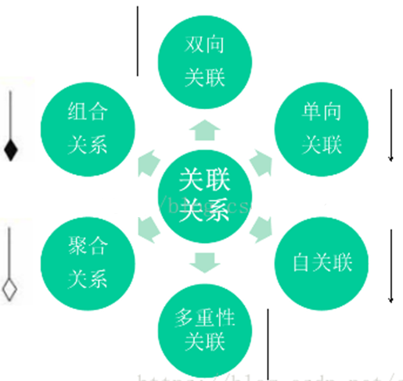
4 关联（Association）
对于两个相对独立的对象，当一个对象的实例与另一个对象的一些特定实例存在固定的对应关系时，这两个对象之间为关联关系。

Slide 43

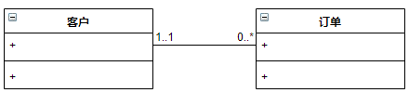
关联关系
比如客户和订单，每个订单对应特定的客户，每个客户对应一些特定的订单。
再例如公司和员工，每个公司对应一些特定的员工，每个员工对应一特定的公司。
关联关系用实线箭头表示，箭头指向被使用的类。

Slide 44
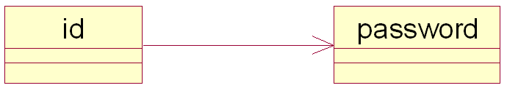
关联
public class A
{
public B theB;
……
public A() { }
}
public class B
{
……
public B() { }
}
A
B

Slide 45
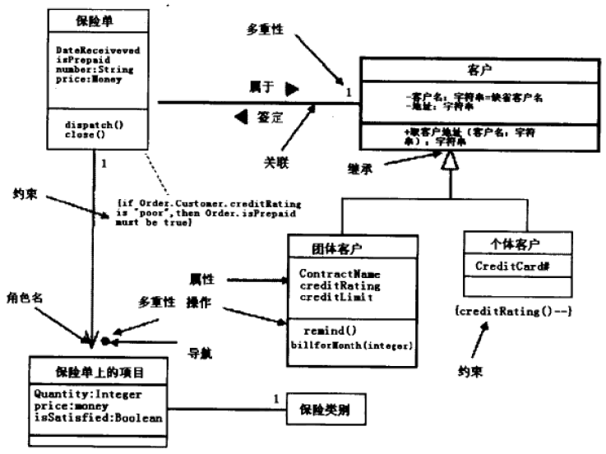
关联关系的动作和多重性
关联的多重性是指类中有多少对象与关联的类的一个对象相关。重数常描述为‘一’或‘多’。
关联的动作，用小黑三角表示名字的方向。

Slide 46

重数性关联
又称多重性关联关系，表示一个类的对象与另一个类的对象连接的个数。
在关联直线上增加一个数字表示与之对应的另一个类的对象的个数。
重数性关联的表示方式如下：
表示方式 | 多重性说明
1..1 | 表示另一个类的一个对象只与一个该类对象有关系
0..* | 表示另一个类的一个对象与零个或多个该类对象有关系
1..* | 表示另一个类的一个对象与一个或多个该类对象有关系
0..1 | 表示另一个类的一个对象没有或只与一个该类对象有关系
m..n | 表示另一个类的一个对象与最少m、最多n个该类对象有关系（m<=n）

Slide 47
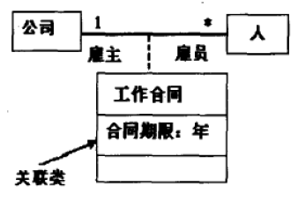
关联关系的角色和关联类
角色：关联两头的类以某种角色参与关联。
关联类：一个关联可能要记录一些信息，可以引入一个关联类来记录。用虚线连接至关联线上。

Slide 48
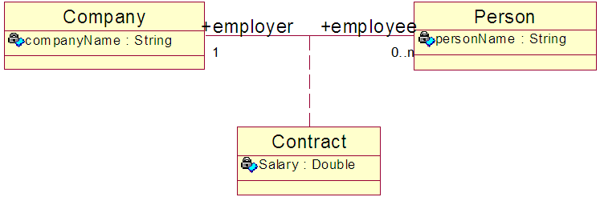
public class Company
{
private String companyName;
public Person employee[ ]；
}
public class Person
{
private String personName；
public Company employer；
}
public class Contract
{
private Double salary；
｝

Slide 49

单选题
1分
采用面向对象方法进行系统开发时，需要对两者之间关系会建新类的是（ ）
A
汽车和座位
B
主人和宠物
C
医生和病人
D
部门和员工
提交

Slide 50
单选题
答案解析
1分
若类A仅在其方法Methodl中定义并使用了类B的一个对象，类A其他部分的代码都不涉及类B，那么类A与类B的关系应为 ( )
关联体现的是两个类、或者类与接口之间语义级别的一种强依赖关系；这种关系比依赖更强，不存在依赖关系的偶然性，关系也不是临时性的，一般是长期性的，而且双方的关系一般是平等的，关联可以是单向、双向的；表现在代码层而为被关联类B以类属性的形式出现在关联类A中，也可能是关联类A引用了一个类型为被关联类B的全局变量。 当对象A被加入到对象B中，成为对象B的组成部分时，对象B和对象A之间为聚合关系。聚合是关联关系的一种，是较强的关联关系，强调的是整体与部分之间的关系。聚合是关联关系的一种特例，它体现的是整体与部分、拥有的关系，即has a的关系，此时整体与部分之间是可分离的，它们可以具有各自的生命周期，部分可以属于多个整体对象，也可以为多个整体对象共享。 对于两个相对独立的对象，当一个对象负责构造另一个对象的实例，或者依赖另一个对象的服务时，这两个对象之间主要体现为依赖关系。就是一个类A使用到了另一个类B，而这种使用关系是具有偶然性的、临时性的、非常弱的，但是B类的变化会影响到A；表现在代码层面，为类B作为参数被类A在某个method方法中使用。 组合也是关联关系的一种特例，它体现的是一种contains-a的关系，这种关系比聚合更强，也称为强聚合；它同样体现整体与部分间的关系，但此时整体与部分是不可分的，整体的生命周期结束也就意味着部分的生命周期结束。
各种关系的强弱顺序：
泛化 = 实现 > 组合 > 聚合 > 关联 > 依赖
A
关联
B
依赖
C
组合
D
聚合
提交
可为此题添加文本、图片、公式等解析，且需将内容全部放在本区域内。正常使用需3.0以上版本
Notes:
关联体现的是两个类、或者类与接口之间语义级别的一种强依赖关系；这种关系比依赖更强，不存在依赖关系的偶然性，关系也不是临时性的，一般是长期性的，而且双方的关系一般是平等的，关联可以是单向、双向的；表现在代码层而为被关联类B以类属性的形式出现在关联类A中，也可能是关联类A引用了一个类型为被关联类B的全局变量。 当对象A被加入到对象B中，成为对象B的组成部分时，对象B和对象A之间为聚合关系。聚合是关联关系的一种，是较强的关联关系，强调的是整体与部分之间的关系。聚合是关联关系的一种特例，它体现的是整体与部分、拥有的关系，即has a的关系，此时整体与部分之间是可分离的，它们可以具有各自的生命周期，部分可以属于多个整体对象，也可以为多个整体对象共享。 对于两个相对独立的对象，当一个对象负责构造另一个对象的实例，或者依赖另一个对象的服务时，这两个对象之间主要体现为依赖关系。就是一个类A使用到了另一个类B，而这种使用关系是具有偶然性的、临时性的、非常弱的，但是B类的变化会影响到A；表现在代码层面，为类B作为参数被类A在某个method方法中使用。 组合也是关联关系的一种特例，它体现的是一种contains-a的关系，这种关系比聚合更强，也称为强聚合；它同样体现整体与部分间的关系，但此时整体与部分是不可分的，整体的生命周期结束也就意味着部分的生命周期结束。
各种关系的强弱顺序：
泛化 = 实现 > 组合 > 聚合 > 关联 > 依赖

Slide 51
两种特殊的关联关系
聚合关系：
用来描述整体和部分的关系，有着聚合关系的两个类，一个是整体，一个是部分。在聚集中，部分类可以独立存在。
合成（组合）关系：
也是用来描述整体和部分的关系。在合成关系中，部分类不能脱离整体类而存在。一旦整体对象不存在，部分对象也将不存在（同生共死）。

Slide 52
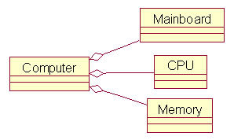
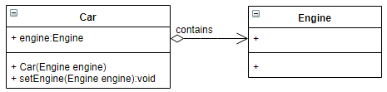
1） 聚合关系
比如电脑和它的显示器、键盘、主板以及内存就是聚集关系，因为主板是电脑的组成部分。
聚合关系的UML图示：
聚集关系的表示：
空心菱形+实线+箭头
箭头指向部分。

Slide 53
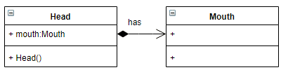
2） 合成（组合）关系
合成：例滑翔机与机身、机尾、左右机翼。
合成关系的表示：
实心菱形+实线+箭头
箭头指向部分。
滑翔机
fuselage
tail
1
leftWing
1
rightWing
1
1
机身
机尾
机翼

Slide 54
关联与聚合、合成的区别
一般关联中的两个类处于同一层次
一般关联
部分可以脱离整体单独存在
关联
聚合关系
特殊关联
部分不能脱离整体单独存在
组合关系
特殊关联中的两个类有整体和部分的关系
组合是聚合关系的一种，是更强形式的聚合。

Slide 55
单选题
1分
若类A的某个属性是类B的一个对象，并且类A对象消失时，类B对象也随之消失，则类A与类B的关系应为（ ）
A
关联
B
依赖
C
组合
D
聚合
提交

Slide 56
单选题
1分
采用面向对象方法进行软件开发时，将汽车作为一个系统。以下（ ）之间不属于组合（Composition）关系。
A
汽车和座位
B
汽车和车窗
C
汽车和发动机
D
汽车和音乐系统
提交
Notes:
Composition组成关系，即组合关系，指的是整体与部分的关系，并且整体与部分的生命周期并不相同。本题中A、B、C选项中，将汽车作为一个系统，当汽车报废后，座位、车窗、发动机都不可以再次利用。
从代码的角度去理解，在汽车的构造方法中必须要同时new座位、车窗、发动机，聚合关系一般使用setter方法给成员变量赋值，组合关系，常常会使用构造方法来达到初始化的目的。

Slide 57
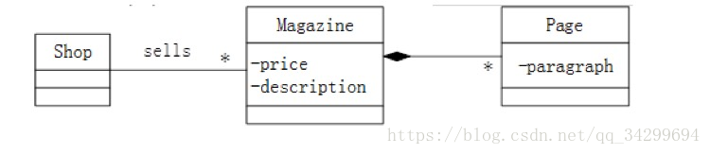
单选题
1分
如图所示的UML类图中，Shop和Magazine之间为（ ）关系。
A
关联
B
依赖
C
组合
D
继承
提交

Slide 58
单选题
1分
如图所示的UML类图中，Magazine和Page之间为（ ）关系。
A
关联
B
依赖
C
组合
D
继承
提交

Slide 59
建立类图的一般步骤
研究分析问题领域。
发现对象与类，明确它们的含义和责任，确定属性。
发现类之间的关系。把类之间的关系用关联、泛化、聚集、组合、依赖等关系表达出来。
设计类与关系。调整和细化已得到的类和类之间的关系，解决诸如命名冲突、功能重复等问题。
绘制类图并编制相应的说明。

Slide 60
确定类与对象
找出候选的类与对象
对象是对问题域中有意义的事物的抽象，它们既可能是物理实体，也可能是抽象概念
大多数客观事物可分为下述5类：
可感知的物理实体
人或组织的角色
应该记忆的事件
两个或多个对象的相互作用，通常具有交易或接触的性质
需要说明的概念

Slide 61
确定类和对象
筛选对象的原则：
关键性：不可缺少，缺少无法运作。
可操作性：对象必须拥有一组可标识的操作，可以修改对象属性的值。
信息含量：只有一个属性的对象需要合并或取消。
公共属性和操作。
关键外部信息。

Slide 62
筛选类
冗余
表示相同事物的两个名词就是冗余。例如，“职位”和“职位详细信息”实际上都指的是职位相关的信息，因此选择简洁的“简历”作为概念类。
不相关
名词与问题域没有关系，它可能是有效类，但不在当前项目的范围之内。例如，“员工考绩标准”是个名词，但RP系统不会测量或跟踪员工的工作实绩；电话和传真不是系统所关注的内容。
属性
实际上描述了另一个类的结构的名词是属性。
操作
描述某个类职责的名词自身不是一个类，而是一个操作。例如，“税额计算”。

Slide 63
筛选类
角色
描述一个特定实体的状态或其分类的名词多半不是一个类。例如，“最佳顾客”是一个顾客在一定时间下的状态。
事件
描述特定时间频率的名词，通常表示了领域必须支持的一个动态元素。例如，“每星期打印一次发票”中的“星期”就不是候选类。
实现结构
描述硬件元素或算法的名词最好是删除或指派为某个类的操作。例如，“打印机”和“复利叶算法”。

Slide 64
确定属性
确定属性的过程包括分析和选择两个步骤：
分析：
通常，在需求陈述中用名词词组表示属性
往往用形容词表示可枚举的具体属性
分析员还必须借助于领域知识和常识才能分析得出需要的属性
应该仅考虑与具体应用直接相关的属性
应该首先找出最重要的属性
分析阶段不要考虑那些纯粹用于实现的属性

Slide 65
确定属性
选择：通常有以下几种常见情况
误把对象当作属性
误把关联类的属性当作一般对象的属性
把限定误当成属性
误把内部状态当成了属性
过于细化在分析阶段应该忽略那些对大多数操作都没有影响的属性
存在不一致的属性

Slide 66
发现类之间的关系
名词-动词分析法
找出以上来源中的名词或名词短语，作为候选类。
对候选类进行筛选，去掉冗余的、和系统无关的、以及非独立的类。
以动词为线索确定类之间的关系。
例如：
与系统交互的角色：如管理员、浏览者、读者等
系统的工作环境场所：如车间、办公室等
概念实体、发生的事件或事情：如报告、信息显示、信号等
部门：如学校、人事部、财务部等
设备：如计算机、服务器、打印机等
与系统有关的外部实体：如其他系统、设备、人员等

Slide 67
确定关联
在需求陈述中使用的描述性动词或动词词组，通常表示关联关系。
通过分析需求陈述，还能发现一些在陈述中隐含的关联。
最后，分析员还应该与用户及领域专家讨论问题域实体间的相互依赖、相互作用关系，根据领域知识再进一步补充一些关联。
在分析确定关联的过程中，不必花过多的精力去区分关联和聚集。事实上，聚集不过是一种特殊的关联，是关联的一个特例。

Slide 68
筛选关联
筛选时主要根据下述标准删除候选的关联：
已删去的类之间的关联
与问题无关的或应在实现阶段考虑的关联
瞬时事件
三元关联
派生关联应该去掉那些可以用其他关联定义的冗余关联
进一步完善，通常从下述方面进行改进：
正名、分解、补充发现了遗漏的关联就应该及时补上、标明重数

Slide 69
识别继承关系
一般说来，可以使用两种方式建立继承（即泛化）关系：
自底向上：抽象出现有类的共同性质泛化出父类，这个过程实质上模拟了人类归纳思维过程。
自顶向下：把现有类细化成更具体的子类，这模拟了人类的演绎思维过程。
仅仅经过一次建模过程很难得到完全正确的对象模型，软件开发过程就是一个多次反复修改、逐步完善的过程。
在建模的任何一个步骤中，如果发现了模型的缺陷，都必须返回到前期阶段进行修改。

Slide 70
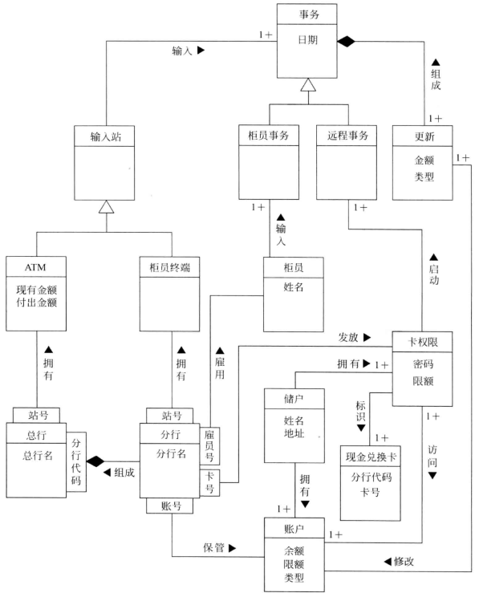
举例：ATM机的对象建模过程
《软件工程导论》教材
第10章 面向对象分析
10.2 需求陈述
10.3 建立对象模型

Slide 71
网上报名系统的领域建模
步骤1：对系统中关键词的抽象
我们从访谈和系统的原型中可以发现一些关键词汇，如：
各省队用户信息，单位信息，运动员信息，竞赛项目信息，参赛单位报名信息，参赛运动员报名信息，赛事基本信息以及主要比赛项目信息。

Slide 72
网上报名系统的领域建模
步骤1：对系统中关键词的抽象

Slide 73
网上报名系统的领域建模
步骤2：为类添加属性
各省队用户：用户名，真实姓名，密码，提示问题，答案，联系电话，所属单位，用户类型，注册时间，备注。
单位：单位名称，单位地址，单位联系人，单位联系电话，邮编，传真，备注。
运动员信息：注册证号，姓名，性别，出生日期，籍贯，所属单位，身份证号，备注。
竞赛项目信息：竞赛项目名称，项目缩写，组别（男子，女子，男子轻量级，女子轻量级）

Slide 74
网上报名系统的领域建模
步骤2：为类添加属性
赛事信息：赛事名称，赛事年份，主办单位，协办单位，主办单位联系人，协办单位联系人，比赛时间，比赛地点，报名时间，报名方法，竞赛项目，竞赛办法，参赛服装和器材，奖励与计分办法，相关附件，其他。
参赛单位报名表：赛事名称，领队，教练，医生，工作人员，填报人，填报时间，联系电话，传真。
运动员报名表：赛事名称，组别，竞赛项目名称，参赛单位，运动员注册证号，运动员姓名，备注。

Slide 75
网上报名系统的领域建模

Slide 76
网上报名系统的领域建模
步骤3：分析和建立类之间的关系
单位——运动员 1：n
竞赛项目——赛事 m：n
单位——参赛单位报名信息 1：n
运动员——运动员报名信息 1：n

Slide 77
网上报名系统的领域建模

Slide 78
网上报名系统的领域建模
注意
本阶段所绘制的类图是概念层的类图，在后期系统设计阶段我们会继续对系统进行静态数据建模，从而绘制更为详细的实现层的类图。

Slide 79
类的层次
分析阶段确定的类叫做分析类，是业务领域中的一个要素，与实现方法和技术无关。有三种不同层次的类：
实体类：相当于业务级别的分析类。例如，图书管理系统中的读者、图书、借还书记录等。
控制类：与业务过程相关，控制整个用例业务的流程和执行次序。
边界类：在系统与外界之间，用于交换信息。例如，用户界面以及其他通信接口。
后两者都是面向技术实现的类，不是面向业务的，是设计模型的一部分。
Notes:
边界对象(类)
参与者使用它来同系统交互
通常,边界对象用作屏蔽和媒介,隔离了如何取得应用程序提供的服务的大部分交互细节
位于系统与外界的交界处，包括所有的窗体、报表、系统硬件接口、与其他系统的接口
识别边界类的简单途径就是注意系统中的参与者。
每个参与者都需要与系统建立接口
实体对象(类)
通常是来自领域模型的对象
它们用来保存持久性的应用程序实体的有关信息,并提供用于驱动应用程序中大多数交互所需的服务
实体对象通常提供一些非常具体的服务
存储和检索实体属性
创建和删除实体
提供随着实体的改变有可能改变的行为
控制对象(类)
对应用领域中的活动进行协调,即将边界对象和实体对象关联起来
每一个用例中通常有一个控制类，它控制用例中的事件顺序。
通常，控制类可以扮演以下几种角色
与事物相关的行为
特定于一个或少量用例（或用例中的路径）的一个控制序列
将实体对象与边界对象分离的服务

Slide 80
单选题
1分
在某销售系统中，客户采用扫描二维码进行支付。若采用面向对象方法开发该销售系统，则客户类属于（ ）类。
A
接口
B
实体
C
控制
D
状态
提交
Notes:
类可以分为三种：实体类、接口类（边界类）和控制类。实体类的对象表示现实世界中真实的实体，如人、物等。接口类（边界类）的对象为用户提供一种与系统合作交互的方式，分为人和系统两大类，其中人的接口可以是显示屏、窗口、Web窗体、对话框、菜单、列表框、其他显示控制、条形码、二维码或者用户与系统交互的其他方法。系统接口涉及到把数据发送到其他系统，或者从其他系统接收数据。控制类的对象用来控制活动流，充当协调者。

Slide 81
单选题
1分
在某销售系统中，客户采用扫描二维码进行支付。若采用面向对象方法开发该销售系统，则二维码类属于（ ）类。
A
接口
B
实体
C
控制
D
状态
提交
Notes:
类可以分为三种：实体类、接口类（边界类）和控制类。实体类的对象表示现实世界中真实的实体，如人、物等。接口类（边界类）的对象为用户提供一种与系统合作交互的方式，分为人和系统两大类，其中人的接口可以是显示屏、窗口、Web窗体、对话框、菜单、列表框、其他显示控制、条形码、二维码或者用户与系统交互的其他方法。系统接口涉及到把数据发送到其他系统，或者从其他系统接收数据。控制类的对象用来控制活动流，充当协调者。

Slide 82
识别类的案例
银行储蓄管理系统的用例模型

Slide 83
例：银行储蓄管理系统划分出的视图模型
用例 | 边界类 | 说 明
登录 | LoginForm | 为操作员提供登录的界面
存款 | DepositForm | 为储户存款操作界面
取款 | DrawingForm | 为储户取款操作界面
转账 | ChequeForm | 为储户转账操作界面
账单查询 | CheckaccountsForm | 为储户进行帐面查询界面
开户 | Open depositor Form | 为储户开户界面
销户 | Close depositor Form | 为储户销户界面
储户更新 | Updates depositor Form | 为储户更新账户信息界面
储户查询 | Query depositor Form | 业务员查询储户信息

Slide 84
银行储蓄管理系统划分出的逻辑模型
用例 | 逻辑类 | 说 明
登录 | Login _Operation | 操作员身份验证
存款 | Deposit_Operation | 为储户存款，UpDate储户Account余额
取款 | Drawing_Operation | 为储户取款，UpDate储户Account余额
转账 | Cheque_Operation | 为储户转账，UpDate储户Account余额
账单查询 | Checkaccounts_Operation | 为储户查询账面，Query储户Account信息
开户 | Open depositor_Operation | 创建新储户，向Depositor实体 Insert新户
销户 | Close depositor_Operation | 删除储户，在Depositor实体 Delete一个储户
储户更新 | Updates depositor_Operation | 更细储户信息，UpDate储户Depositor
储户查询 | Query depositor_Operation | 查询储户Depositor信息

Slide 85
银行储蓄管理系统划分出的实体模型
用例 | 实体类 | 说 明
登录 | Operator | 操作员身份，ID、Name、PassWord等信息
储户管理 | Depositor | 储户信息，ID、Name|、PassWord、identification等信息
前台业务 | Account | 储户账单，ID、Balance、Date等存款记录
前台业务 | Oper_Record | 操作记录，记录每次发生业务操作的储户、业务员、数量、日期

Slide 86
类图实例
该类图的语义如下：
一个Company由若干个Department组成，一个Department拥有若干Employee。
一个Employee上班可以开自己的Car，也可以乘坐Bus或者Taxi。Car、Bus和Taxi拥有Automobile共同的属性和方法。Automobile要到Gas_station加油，要到Repair_shop去维修。Automobile由Chassis、Engine和Tire等部件组成。
Gas_station给Automobile进行加油（Oil操作）需要pump，依赖pump的Oil操作。

Slide 87
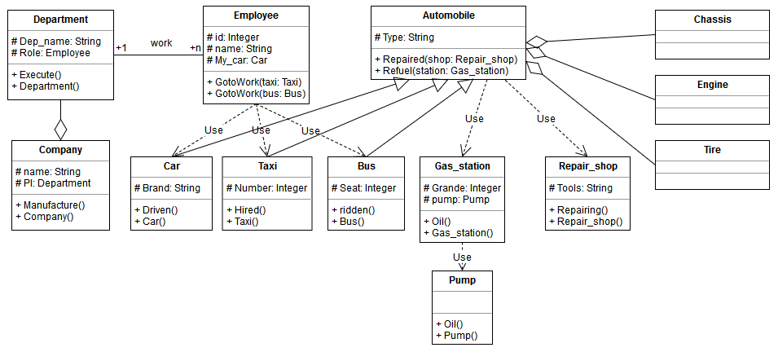

Slide 88
//部门和雇员之间是一对多关联
Public class Department{
private String Dep_name;
private Employee Role[]; // 部门拥有若干雇员
// 部门执行的职能
public void Execute(){ ... }
}
//雇员上班要依赖驾车、出租车或公交车
//Car属于个人拥有，Taxi是雇用，Bus是乘用
public class Employee{
private Integer id;
private String name;
private Car My_car;
//依赖自己拥有的Car上班
public void GotoWork(){
My_car.Driven();
}
//打出租车上班，不固定依赖哪一台车
public void GotoWork(Taxi taxi){
taxi.Hired();
}
//乘坐公交车上班，不固定依赖哪一台车
public void GotoWork(Bus bus){
bus.ridden();
}
}
//公司与部门之间是组合关系
public class Company{
private String name;
private Department p1,p2,...;
public Company(){
p1=new Department();
p2=new Department();
//...
}
//公司执行生产过程
public void Manufacture() {...}
}

Slide 89
//Car、Taxi、Bus是继承于汽车类
public class Car extends Automobile{
private String Brand;
public void Driven(){ //被驾驶 ... }
}
public class Taxi extends Automobile{
private int Number;
public void Hired(){ //被雇用 ... }
}
public class Bus extends Automobile{
private int Seat;
public void ridden(){ //被乘坐 ... }
}
public class Chassis{...}
public class Engine{...}
public class Tire{...}
public class Gas_station{
private int Grade;
private Pump pump;
public void oil(){ //加油依赖油泵
pump.oil();
}
}
public class Pump{ //油泵具有加油的方法
pubic void oil(){...}
}
//汽车类由引擎、底盘、轮胎等共同属性组成（聚合关系）
//具有被维修、被加油的方法，这些方法依赖于加油站和维修厂
public class Automobile{
private String Type;
public Chassis theChassis;
public Engine theEngine;
public Tire theTire;
//依赖维修厂进行维修
public void Repaired(Repair_shop shop) {...}
public void Refuel(Gas_station station) {
station.oil();
}
}

Slide 90
本次课程速递
第3章 需求分析
软件需求规格说明
第5章 总体设计
设计过程
第11章 面向对象设计
设计数据管理子系统

Slide 91
工作任务1：完成非功能需求

Slide 92
需求的层次
非功能性需求
功能性需求
Notes:
获取非功能需求的方法：调查问卷，因为非功能需求不是用户业务范围内的需求。

Slide 93
非功能性需求的类型

Slide 94
非功能性需求的几个方面
可靠性
可用性
有效性
可移植性
……
Notes:
安全性，可扩充性，互操作性，健壮性，易使用性，可维护性，可重用性等，还包括物理需求、实施需求、接口需求、设计约束等。
非功能需求关心的是整个系统的特性，比功能需求更关键，一个功能需求没有实现可能降低系统的可用性，但一个非功能需求没有满足，就会导致系统无法使用。

Slide 95
1 可靠性——安全性、事务性、稳定性
可靠性可以从安全性、事务性和稳定性三方面来衡量。
安全性与用户业务内容相关。如果开发的软件是信息安全级别很高的，如政府机构的办公文件，那么相应的安全性需求也会很高。
另外，对于软件运行的环境来说，如果是一个运用于广域网的软件，如淘宝网，那么相应的安全级别就要高，反之，如果是仅仅运用与局域网，或者是一个单机软件，那么安全性要求就比较低。

Slide 96
1 可靠性——安全性、事务性、稳定性
事务性指的是保障系统的ACID能力。
A——Atomicity原子性：在任何操作出现错误的情况下，构成事务的所有操作效果必须被撤销，例如：取钱不成功的话，要保证用户帐号的金额不会被扣掉。
C——Consistency一致性：一个事务应该保护所有定义在数据上的不变的属性，例如数据库管理系统中的完整性约束。
I——Isolation隔离性：在同一个环境中可能有多个事务并发执行，而每一个事务都应表现为独立执行。例如数据库管理系统中的锁机制。
D——Durability持久性：一个被完成的事务效果应该是持久的。
Notes:
事务的重要性在分布式系统和集成性系统中尤为重要。在小型系统中，事务性一般通过数据库本身的事务处理机制来保障，但在分布式系统、集成应用系统中，由于系统中可能存在多个异构数据库，仅仅靠数据库本身的事务处理就远远不够了，这时应借助第三方事务中间件来保障。在大型应用中，都会通过购买专用服务器来提供相应的事务处理机制，不需要自己编程来实现事务处理。

Slide 97
1 可靠性——安全性、事务性、稳定性
稳定性
稳定性由故障的频率、严重性、可恢复性、可预见性、准确性和平均故障间隔时间等一些指标构成。
判断软件是否失效的判断依据有：系统死机、系统无法启动、不能输入输出或显示记录、计算数据有错等。

Slide 98
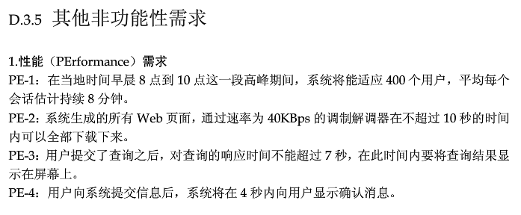
举例：网上自助订餐系统非功能性需求（节选）

Slide 99
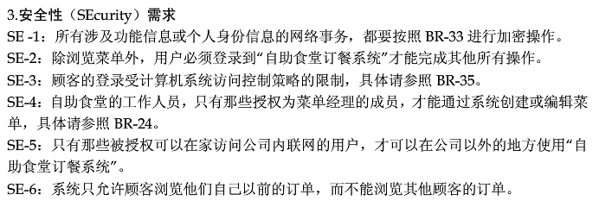
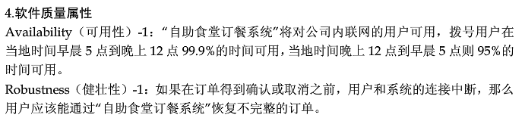

Slide 100
2 可用性
容易学习
客户需要多长时间来掌握软件的使用？
使用效率
客户需要多长时间、执行多少次操作来完成一个关键任务？
记忆性
当客户离开再次回来时，他的工作是否能够被记忆下来以便继续执行？
错误恢复
当系统出现故障时，客户是否能从故障中恢复他已经完成的工作？
主观满意度
客户在使用软件过程中是否感到愉悦？

Slide 101
3 有效性——性能、可伸缩性、可扩展性
性能：包括速度、并发性、吞吐量、响应时间、资源占用率等一些指标。
可伸缩性：指的是当向系统增加资源时的性能改善，例如提高CPU的主频率，内存容量等。
可扩展性：指的是系统的扩展性，包括资源扩展性，应用可扩展性和技术升级可扩展性。

Slide 102
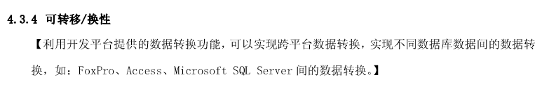
4 可移植性
通常可移植性都是软件针对平台而言的。软件应该能够适应更多种平台。
在软件开发过程中，应当使用成熟的，公开支持的标准，尤其是大厂商所支持的标准，来确保系统不丧失软件环境的可移植性。

Slide 103
总结一下
可靠性
可用性
有效性
可移植性
安全性、事务性、稳定性
容易学习，使用效率，记忆性，错误恢复，主观满意度
性能、可伸缩性、可扩展性

Slide 104
获取非功能性需求，由谁负责？

Slide 105
需求分析人员最容易忽略的部分就是非功能性需求。非功能性需求更加靠近的是技术、是设计、是实现，是架构师关注的内容，是需求人员最不擅长的方面，这也是非功能性需求常常被忽略的重要原因。
因此，架构师应该尽早的参与到项目中，参与到需求分析中，尽早分析需求的技术可行性，尽早考虑性能、安全性、可靠性等非功能性需求，尽早开始架构设计。
软件架构师是非功能性需求的主要来源。

Slide 106
如何获取非功能性需求？

Slide 107
获取非功能需求
非功能需求调查表
可靠性
安全性 | 系统数据的敏感程度如何
 | 系统运行于何种环境
 | 客户组织中的信息保密程度
 | 使用人员情况
事务性 | 系统业务交叉程度如何
 | 数据精确度要求如何
 | 业务是在线的还是离线的
 | 系统集成情况如何
 | 是分布式系统还是集中式系统
稳定性 | 系统的服务能力要求如何
 | 用户的操作频率如何
 | 业务的及时性要求如何
 | 数据的重要程度如何
可以用一个调查表的形式来获取非功能需求。
调查表内容如下：

Slide 108
获取非功能需求
非功能需求调查表
可用性
界面 | 客户的行业性质如何
 | 客户的企业文化如何
 | 客户业务的复杂程度如何
 | 使用人员的情况如何
操作习惯 | 客户之前使用过什么系统吗？
 | 客户喜欢什么样的操作风格
文档要求 | 客户需要联机文档吗？
 | 客户需求在线帮助吗？
 | 客户的计算机操作水平如何？

Slide 109
获取非功能需求
非功能需求调查表
有效性
性能 | 系统的平均访问量
 | 系统的峰值访问量
 | 系统的数据流量
 | 系统的并发要求
 | 硬件环境如何
可伸缩性 | 客户业务预期的扩张速度
 | 客户数据量的扩张速度
 | 使用人数的扩张速度
可扩展性 | 系统规模会持续扩大吗？
 | 客户是否有长期系统建设计划？
 | 客户有升级系统的长期计划吗？

Slide 110
获取非功能需求
非功能需求调查表
可移植性
硬件环境 | 客户当前的硬件环境如何
 | 客户是否有长期的硬件厂商合作伙伴
 | 客户的业务是否在快速增长
软件环境 | 客户和系统运行环境如何
 | 客户是否有长期的软件提供商
 | 开发者自己是否有长期明确的技术路线

Slide 111
非功能性需求难以捉摸的特性，决定了不容易事先获取。非功能性需求的获取是一个迭代的过程，需要跨越整个系统生命 周期。因为在达到一定重要阶段（通常是原型）之前，可能不太容易对系统的部分行为提出期望。

Slide 112
此外，我们无法在第一次开发之前把非功能性需求考虑完全。他们需要纠正性维护， 以纠正未符合预期的不正确行为。
有些非 功能性需求（例如安全性方面）只有在目标环境中部署系统或意外发生时，才能进行全面检查。
非功能性需求很多是不言而喻的，甚至是隐含的，很难把它们档案化。

Slide 113
如何在系统中验证？
性能效率：
通过负载和压力测试来进行性能评估。
正确性：
每编码一小时，就投入一小时来测试。
易用性：
制作原型，确保客户对用户界面满意。
可靠性：
强行引入一些错误，看看系统会发生什么，会
不会丢失数据等。

Slide 114
进一步分析系统的运行环境
软件系统需要在特定的硬件和软件环境下运行。
其中硬件环境包括：
计算机硬件系统配置
软件环境包括：
操作系统，其他支持的软件，如数据库管理系统。

Slide 115
与用户确定最后交付的内容
在需求分析中，我们还需要与用户就最终交付的软件产品内容，以及产品交付形式达成一致。
软件产品不仅是可以运行的程序，还包括在整个软件开发过程中产生的一系列文档以及必要的用户使用说明书。
软件产品的交付可以采用光盘形式（CD，DVD），光盘介质存储比磁盘介质存储时间更持久一些。

Slide 116
工作任务2：完成需求规格说明书

Slide 117
需求规格说明书的重要作用
一个高质量的需求规格说明：
是所有需求的集合
描述产品要提供的所有功能
是软件系统解决方案的商业合同的基础
是测试计划的基础
定义产品需求的度量标准
是产品需求跟踪的先决条件
影响开发产品的项目计划

Slide 118
需求规格说明书——重要的过程文档
当需求分析结束的时候，需要提交需求规格说明书，作为下一个阶段工作的依据。
需求规格说明书是软件项目开发过程的重要过程文档，应该格式正确。
一般需求规格说明书应该包含以下几部分内容：

Slide 119
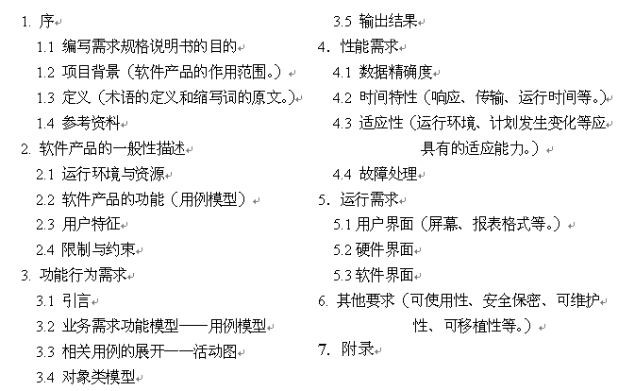
需求规格说明书文档模板

Slide 120
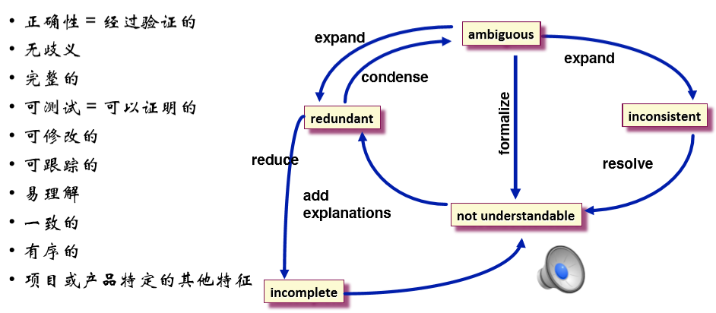
高质量需求规格说明的评价标准
Notes:
需求说明书描述几乎都是自然语言，这种非形式化的语言容易出现不准确、冗余、遗漏和理解不一致等问题。对规格说明书的审查是必须的，确保需求说明准确、完整地、清晰、无二义地表达产品的功能和质量要求。评审是需求分析的最后一步，通过评审后的需求文档才可以生效。
需求规格说明的质量特性：
正确性：对系统功能、行为、性能等的描述必须与用户的期望相吻合，代表了用户的真正需求。
完整性：需求规格说明应该包括软件要完成的全部任务，不能遗漏任何必要的需求信息，注重用户的任务而不是系统的功能将有助于你避免不完整性
一致性：需求规格说明对各种需求的描述不能存在矛盾，如术语使用冲突、功能和行为特性方面的矛盾以及时序上的不一致等。
可修改性：格式和组织方式应保证后续的修改能够比较容易和协调一致。我们可以使用软件工具，或者使用目录表、索引和相互参照列表等方法使软件需求规格说明更容易修改。
可跟踪性：可跟踪性意味着每项需求都能与其对应的来源、设计、源代码和测试用例联系起来。
可验证性：描述的需求都可以运用一些可行的手段对其进行验证和确认。

Slide 121
需求分析文档实例
http://www.doc88.com/p-3068715769107.html
http://www.doc88.com/p-341802847454.html
http://www.doc88.com/p-2866150290167.html

Slide 122

需求文档撰写的注意事项
尽快开始写需求；
确定哪些属性将被用于分类和细化需求；
产生一个初始版本来刺激反馈；
询问用户往往比咨询专家更有用；
撰写需求时需要遵循的法则：
使用简单、直接的语言
撰写可测试的需求
使用定义好的并达成共识的术语
一次只写一项需求

Slide 123
需求管理
需求变更控制
需求规格说明文档的版本控制
需求变更状态的跟踪
需求跟踪

Slide 124
需求变更控制
变更原因
市场竞争、业务过程和组织机构的变化、软件系统运行环境的变化等。
不被控制的变更会使项目陷入困境。
变更的影响
需求间的影响、需求与设计的影响等。

Slide 125
需求变更控制——控制项目范围的扩展
需求变更在原有的基础上提出扩充软件系统的功能需求。
控制方法：
将新扩充系统的视图、范围和限制等文档化，并作为功能需求的一部分，将其与原系统的视图和范围作比较，对新增需求进行评估，以决定是否采纳。
利用原型系统，帮助用户与开发人员之间进行交流和沟通，从而准确把握用户的真正需求。
有时也要说“不”。

Slide 126
需求变更控制——建立变更控制的策略
建立所有需求变更应遵循的过程。
对于未获批准的变更，除进行可行性论证外，不进行其后的工作。
对所提出的多个变更请求，应由项目变更负责人决定实现哪些，以及实现次序。
每一个实施后的变更必须与一个经核准的变更请求相对应。

Slide 127
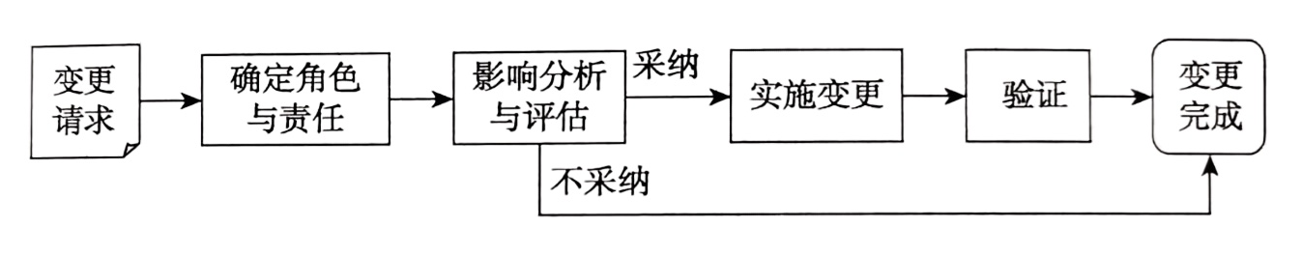
需求变更控制——实施变更控制的步骤
变更控制的启动。
确定角色与责任。列出参与变更控制活动的项目组成员，并描述他们的职责。

Slide 128
需求变更控制——实施变更控制的步骤
影响分析与评估。评估变更请求的技术可行性、代价和资源限制等，提供对变更请求的准确理解、辅助决策。
实施变更。包括修改文档和代码。
验证。通过审核来确保更新后的需求规格说明书的正确性。
变更控制结束。包括请求被拒绝、中途取消；所有修改后的产品能正常运行等。

Slide 129
需求规格说明文档的版本控制
为减少冲突，只能允许指定的专人来更新。
每一个版本应包括修改版本的历史情况。
根据修改工作量的大小，手工标记需求规格说明版本的每一次修改。
每个版本的需求规格说明必须是独立的说明，以避免新旧版本的混淆。

Slide 130
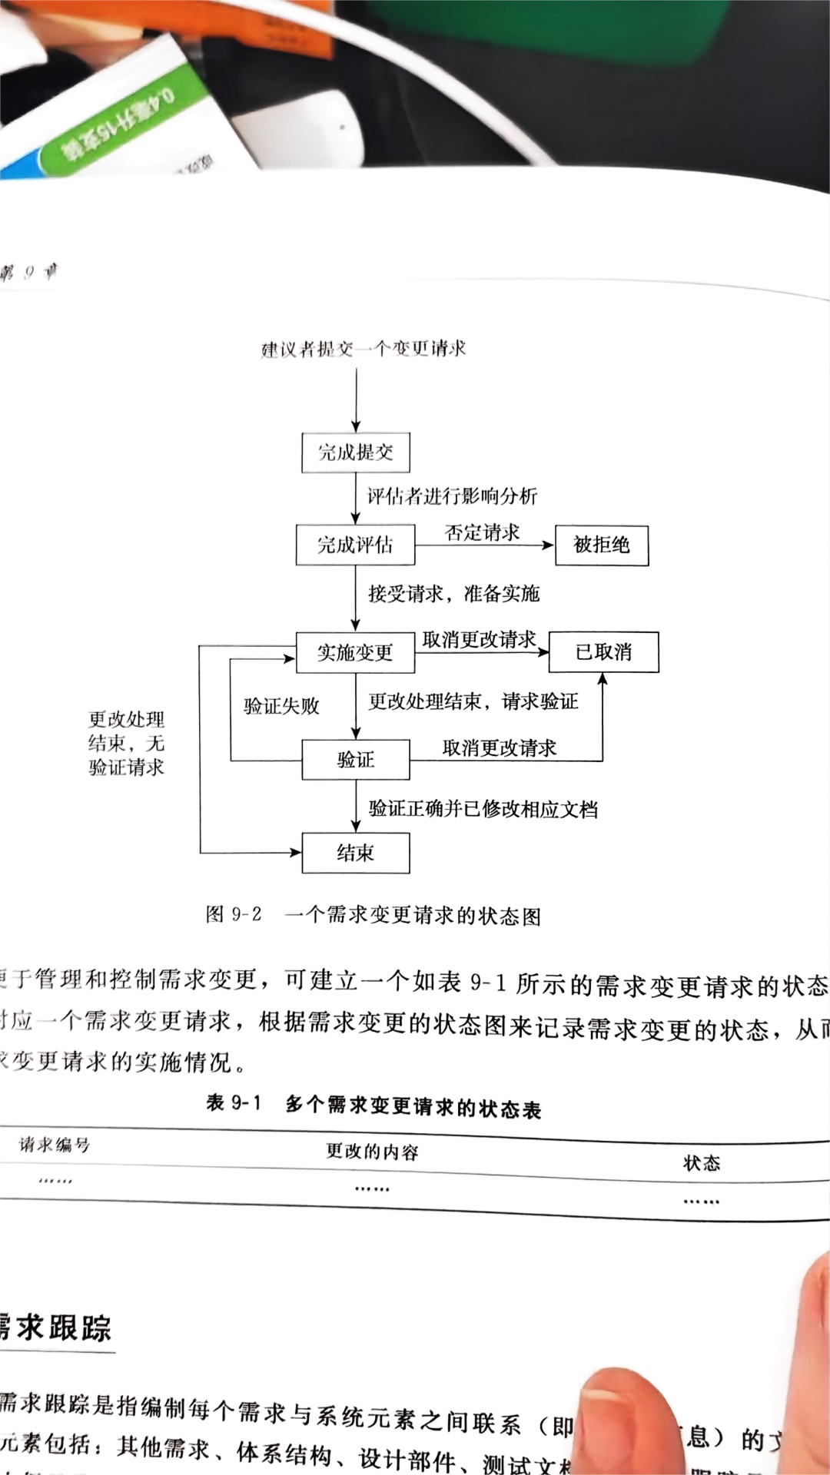
需求变更状态的跟踪
变更状态
请求编号 | 更改的内容 | 状态
...... | ...... | ......

Slide 131
需求跟踪
指编制每个需求与系统元素之间联系的文档。系统元素包括：其他需求、体系结构、设计部件、测试文档等。（高质量需求的特征之一——需求的可跟踪性）

Slide 132
需求跟踪
跟踪信息分类
源可跟踪：把需求与说明该需求的人或文档相连接。
理由可跟踪：把需求与说明为什么需要该需求的描述相连接。
体系结构可跟踪：把需求与实现该需求的子系统相连接。
设计可跟踪：把需求和用来实现需求的系统中的特定组件相连接。
用户界面可跟踪：把需求和提供该需求的外部系统界面相连接。

Slide 133
需求跟踪技术
需求跟踪表
 | 需求1 | 需求2 | 需求3 | 需求4 | ...... | 需求n
元素1 | √ |  |  | √
元素2 |  |  | √ |  |  | √
......
元素n |  | √ | √

Slide 134
需求跟踪技术
跟踪表扩展
说明/被说明：需求B说明需求A。如：A是加密数据需求，B是使用的加密算法需求。
需要/被需要：需求B需要需求A提供的约束。如：A日期格式需求，B是应显示日期的需求。
约束/被约束：需求B被需求A约束。如：B是某个数值，A是小数精确位数。

Slide 135
需求跟踪技术
需求跟踪表
需求 | 依赖
R1 | R3,R4
R2 | R5
......
Rn | R6

Slide 136
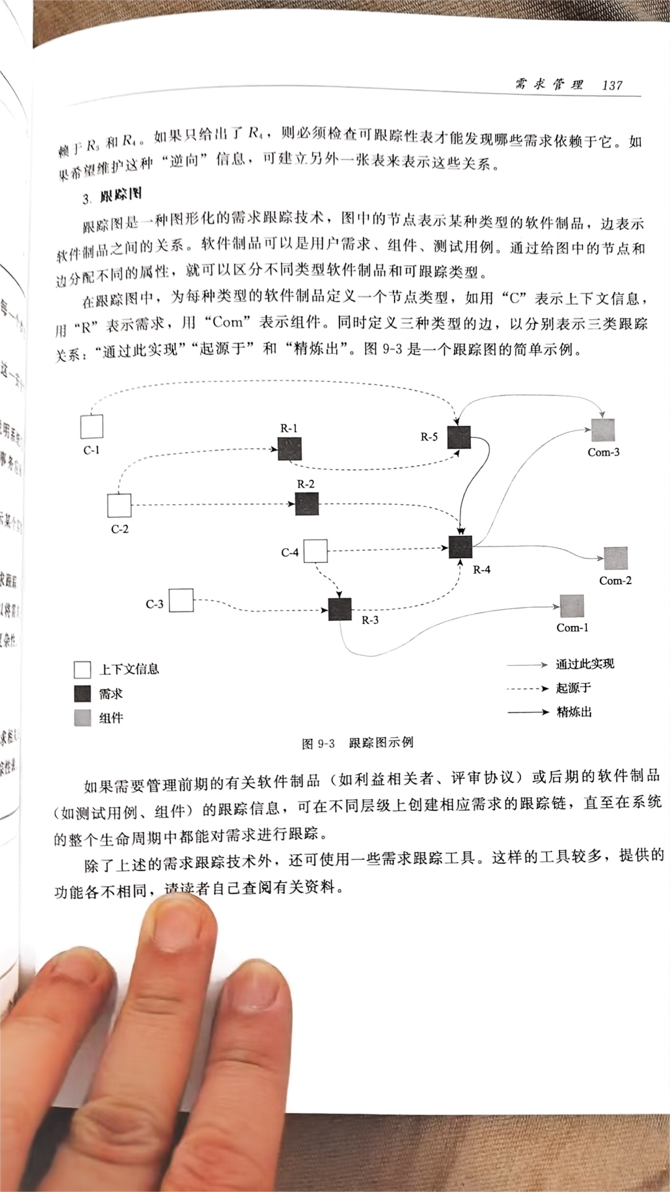
需求跟踪技术
跟踪图

Slide 137
需求阶段工作任务总结
在需求分析阶段中，我们进行了用户访谈、领域分析，需求分析，需求规格说明，以及需求评审交付了以下工作产品：
系统用例图
业务流程活动图
领域类图
需求规格说明书
需求分析阶段得到的信息，是设计阶段的依据。

Slide 138
本课小结
领域建模
领域模型的概念
如何把领域模型应用于需求分析和开发活动
需求建模
领域建模

